Slide 1
Методы и приемы формирующего оценивания

Slide 2
Формирующее (формативное) оценивание – это целенаправленный непрерывный процесс наблюдения за учением ученика. Оно основывается на оценивании в соответствии с критериями и предполагает обратную связь.

Slide 3
Целью формирующего оценивания
является корректировка деятельности
учителя и учащихся в процессе обучения на
основе промежуточных результатов,
полученных в процессе обучения.

Slide 4
Что такое критериальное оценивание?
Критериальное оценивание - это процесс, основанный на сравнении учебных достижений учащихся с четко определенными, коллективно выработанными, заранее известными всем участникам образовательного процесса критериями, соответствующими целям и содержанию образования, способствующими формированию учебно-познавательной компетентности учащихся
Смысл критериального оценивания заключается не в отказе от отметки. Критериальное оценивание позволяет ученику планировать свою учебную деятельность, определять цели, задачи, пути их достижения, оценивать результат своего труда, повышать качество своего образования

Slide 5
Что необходимо учащимся для критериального оценивания?
Знание и понимание учащимися цели обучения
Знание и понимание учащимися критериев оценивания
Умение анализи
ровать свою работу

Slide 6
Алгоритм критериального оценивания
Определение цели работы
Разработка критериев
Шаги к успеху
Оценочная деятельность по инструментарию
Рефлексия оценочной деятельности

Slide 9
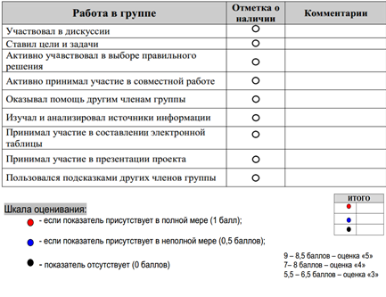

Slide 10
Инструменты оценочной деятельности
Письменные комментарии (письменная обратная связь) - это «хорошие слова» или комплименты. Комплимент формирует у школьника уверенность в себе. Это важное качество помогает ему успешно учиться. При оценке письменной работы отмечаются не только ошибки и погрешности в выполнении работы, но и все удачные места, делаются поощрительные записи.

Slide 12
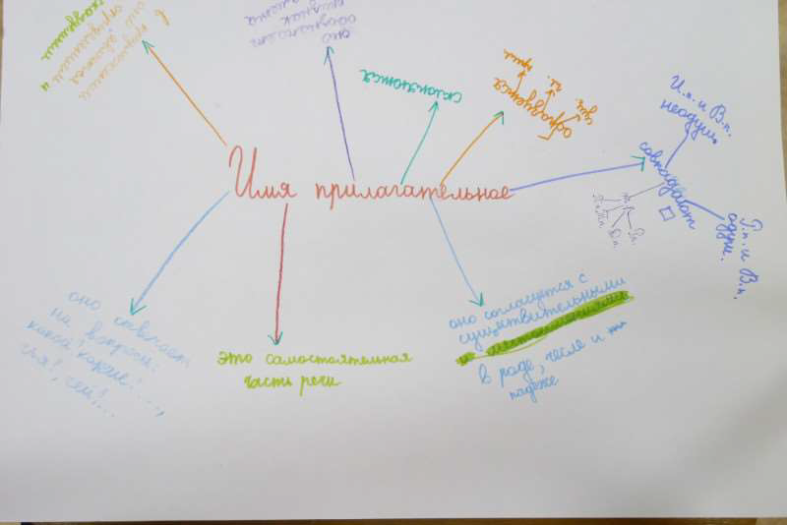
Приемы критериального оценивания Карта понятий

Slide 13
Приемы критериального оценивания
«Закончи предложение»
Какие новые знания вы получили? Начните свой ответ со слов:
Я узнал…
Я теперь знаю…
Мне было интересно…
Я хочу еще узнать…

Slide 14
Инструменты оценочной деятельности
Символы – фиксация оценки производится следующим образом:
«+» - ученик хорошо знает материал, умеет использовать знания в нестандартной ситуации
« - » - ученик не знает материал и не справляется с заданием
Балловая оценка
Процент выполнения

Slide 15
Техники формирующего оценивания
«Волшебная линеечка» - на полях тетрадей ученики чертят шкалы и отмечают крестиком, на каком уровне, по их мнению, выполнена работа (внизу – не справился, посередине – выполнил, но допустил ошибку, вверху – справился без ошибок). При проверке учитель, если согласен с оценкой ученика, обводит крестик, если нет, то чертит свой крестик ниже или выше.
1
2
3
4

Slide 16
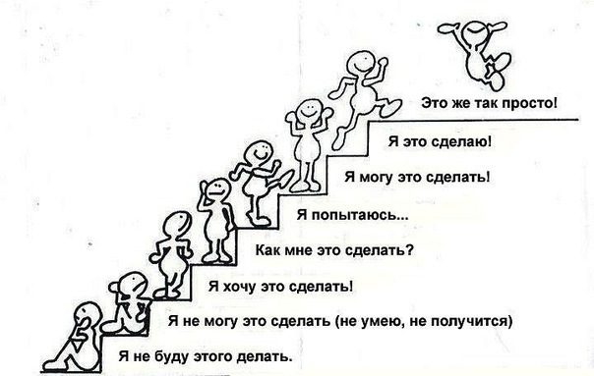
Инструменты оценочной деятельности
Лестница
160 слов / мин Диана Ж.
140 слов /мин Мирослав Ш.
127 слов /мин Дарья Б.
121 слово /мин Никита Е.
118 слов /мин Софья Г.

Slide 17
Инструменты оценочной деятельности
«Светофорик» - оценивание выполнения заданий с помощью цветовых сигналов:
• зеленый – я умею сам,
• жёлтый – я умею, но не уверен,
• красный - нужна помощь

Slide 18
Техники формирующего оценивания
Одноминутное эссе – это техника, которая используется учителем с цельюпредоставления учащимся обратной связи о том, что они узнали по теме. Для написания одноминутного эссе учитель может задать следующие вопросы:
. Что самое главное ты узнал сегодня?
. Какие вопросы остались для тебя непонятными?
В зависимости от обучающей среды и формата одноминутное эссе может быть использовано по-разному:
. Во время урока: урок разбивается на несколько этапов, от‑
слеживается поэтапное усвоение материала учащимися.
. В конце урока, чтобы проинформировать учащихся о том,
что они будут делать на следующем уроке.

Slide 19
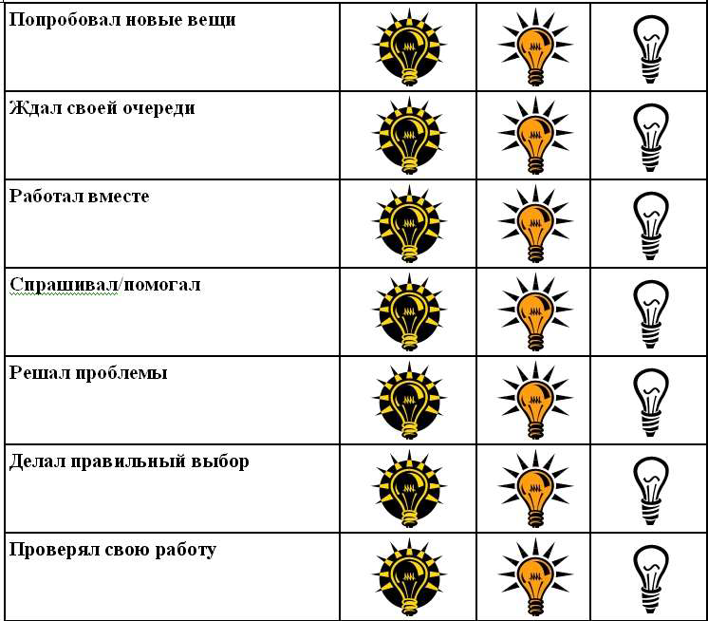
Карта самоотчета
Оценочный лист работы в группе

Slide 20
Самооценка по каждой работе

Slide 21
Техники формирующего оценивания
«Вопросник» (подведение итога)
Групповая работа
На стол каждой группы кладутся карточки с вопросами:
«Что нового вы сегодня узнали?»,
«Какая информация была наиболее интересной?»,
«Что было трудным?»,
«Что мешало работе и почему?»
Каждый из участников группы выбирает только один вопрос и на небольшом листе бумаги пишет ответ.

Slide 22
Методика «Недельные отчёты»
Чему я научился за эту неделю?
Какие вопросы остались для меня
неясными?
Какие вопросы я задал бы ученикам,
если бы я был учителем, чтобы
проверить, поняли ли они материал?

Slide 23
Формативный тест
Учитель произвольно делит учеников на малые группы (по 4-5 учащихся в группе).
Каждый учащийся получает лист с вопросами теста и лист для ответов.
Учащимся предоставляется время на обсуждение вопросов теста в малых группах.
После обсуждения учащиеся заполняют лист ответов самостоятельно. Баллы каждого учащегося подсчитываются отдельно.
Необходимо предупредить учащихся, что они могут быть не согласны с членами группы, и отметить тот ответ, который они считают правильным.

Slide 24
Речевые образцы (подсказки)
Учитель периодически дает учащимся речевые образцы (выражения, подсказки), помогающие строить ответ.
Например: Основной идеей (принципом или процессом) является _________________, потому что__________ и т.д

Slide 25
Индекс карточки (для обобщения или для вопросов)
После прохождения раздела или темы учитель раздает учащимся карточки с заданиями, указанными на обеих сторонах:
1 сторона: перечислите основные идеи, которые вы поняли из пройденного материала (раздела, темы) и обобщите их.
2 сторона: определите то, что вы еще не поняли из пройденного материала (раздела, темы) и сформулируйте вопросы или обобщите непонятные моменты.

Slide 26
Одноминутное эссе
Одноминутное эссе – это техника, которая используется учителем с целью предоставления учащимся обратной связи о том, что они узнали по теме. Для написания одноминутного эссе учитель может задать следующие вопросы:
-Что самое главное ты узнал сегодня?
-Какие вопросы остались для тебя непонятными?
В зависимости от обучающей среды и формата одноминутное эссе может быть использовано по-разному:
Во время урока: урок разбивается на несколько этапов, отслеживается поэтапное усвоение материала учащимися.
В конце урока, чтобы проинформировать учащихся о том, что они будут делать на следующем уроке.

Slide 27
Техника «Сигналы рукой».
Учитель останавливает объяснение и просит учащихся показывать ему сигналы рукой, свидетельствующие о понимании или непонимании материала. Для этого учитель предварительно договаривается с учащимися об этих сигналах:
 Я понимаю __________и могу объяснить (большой палец руки направлен вверх)
 Я все еще не понимаю _________ (большой палец руки направлен в сторону)
 Я не совсем уверен в _______________(помахать рукой)
Посмотрев на сигналы, учитель предлагает некоторым учащимся высказаться:
(1) тем, кто не понял, задает вопрос: «Что именно вам непонятно?»;
(2) слово предоставляется тем, кто не очень уверен в правильности ответа;
(3) слово предоставляется тем, кто все понял.
Учитель задает уточняющие вопросы: «Что именно вы поняли?»
Обязательно предлагается выслушать несколько ответов.
По итогам полученных ответов учитель принимает решение либо о повторном изучении, закреплении темы, либо о продолжении изучения темы. В случае повторного объяснения, закрепления темы учитель должен использовать еще одну проверочную мини-работу. Данный шаг важен для того, чтоб понять, происходят ли изменения в понимании темы у учащихся, испытывающих проблемы, и определить свои шаги по дальнейшей работе.

Slide 28
Внутренний и внеш­ний круг
Учащиеся образуют два круга: внутренний и внешний. Дети стоят лицом друг к другу и задают друг другу вопросы по пройденной теме.
Учащиеся из внешнего круга передвигаются и создают новые пары. Продолжается та же работа с вопросами.

Slide 29
Подведем итоги
Процесс оценивания – один из важнейших элементов современного преподавания и учения
От правильной организации оценивания во многом зависит эффективность управления учебным процессом
Процесс оценивания результатов обучения включает в себя формативное и суммативное оценивание
Формативное оценивание и преподавание неразделимы

Slide 30
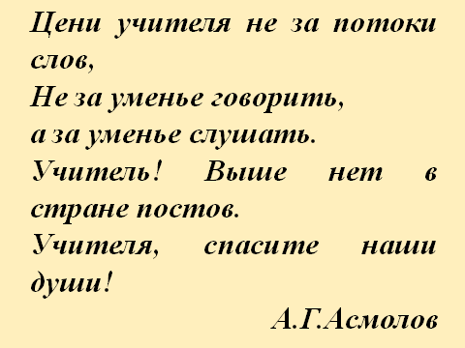

Slide 31
СПАСИБО ЗА ВНИМАНИЕ

